Slide 1

압연 공정 SCALE 불량률 개선 보고서
B반 이세원

Slide 2
과제 정의
종합 실습
목표
OO 공장의 압연공정 중 Scale 불량을 발생시키는 요인을 파악하여 개선하고
철강 제품 불량율 5%미만 달성 목표 (현 7.2% → 예상 목표 5%)
과제
실제 불량률에 영향을 미치는 변수는 무엇인가?
엔지니어가 기존 알고 있던 잠재적 원인 중 잘못 알고 있던 사실은 없었는가?
불량률을 어떻게 개선할 것인가?
Scale 발생 | 가열로 가열대 온도 | 가열로 균열대 온도 | 가열로 추출 온도 | Hot Scale Breaker | 사상 압연 온도 | 압연간 Descaling 횟수 | 판두께
없음 ↕ 발생 | 저 ↕ 고 | 저 ↕ 고 | 저 ↕ 고 | 적용 ↕ 미적용 | 저 ↕ 고 | 증가 ↕ 감소 | 후 ↕ 박

Slide 3
데이터 파악
분석 계획
종합 실습
가설 수립
1. 명목변수 확인 : 그루핑 실시 여부 확인 및 계획 수립
2. 연속변수 확인 : 히스토그램 / Boxplot 그래프를 이용해 기술통계량, 이상치, 결측치, 변수 특성 파악
→ 예상 소요시간 : 4 hr
데이터 정제 및 가설 검정
데이터를 보고, 개략적인 가설 수립하고
가설에 따른 데이터 형태로 정제 실시
→ 예상 소요시간 : 1 hr
모델링
가설에 부합하는 데이터 형태 가공 (원핫 인코딩 등)
→ 예상 소요시간 : 2 hr
보고서 작성
Decision Tree, Random Forest, Gradient Boosting, KNN 분류 기법 중, 예측력이 높은 모델 채택하여 분석 실시
→ 예상 소요시간 : 1 hr
분석 이후 최종 보고서 작성
→ 예상 소요시간 : 3 hr

Slide 4
데이터 현황
종합 실습
데이터 전처리와 분석을 실시하기 전, 데이터의 변수를 개괄적으로 확인한 결과 총 21개의 변수가 존재
우선 고유 ID와, 공장별 작업 시간별 차이가 없을 것이라는 가설에서 착안해 두 불필요 변수를 제외
이후, 명목 변수와 연속형 변수를 나누어 전처리 할 예정이고, 종속변수는 0/1로 처리하여 분류 실시
[변수 요약 정보 및 분석 예정 내용]
번호 | 변수 | 변수 설명 | 변수 형태 | 변수 타입 | 고유 변수 개수 | 분석 예정 내용
1 | PLATE_NO | Plate No | ID | 명목 | 720 | 제외, 고유 ID이므로, 일반화에 필요 없음
2 | ROLLING_DATE | 작업시각 | 제외 | 명목 | 704 | 제외, 가동시간별 차이 없을 것이라는 가설
3 | SCALE | Scale불량 | 목표변수 | 명목 | 2 (불량/양품) | 분류형 프로젝트 확인, 0 양품/ 1 불량 처리
4 | SPEC | 제품 규격 | 설명변수 | 명목 | 66 | 규격 별로 필히 그루핑하여 분석 실시
5 | STEEL_KIND | 강종 | 설명변수 | 명목 | 9 | 강종 별로 묶을지 여부 확인
6 | PT_THICK | Plate 뚜께 | 설명변수 | 연속
7 | PT_WIDTH | Plate 폭 | 설명변수 | 연속
8 | PT_LENGTH | Plate 길이 | 설명변수 | 연속
9 | PT_WEIGHT | Plate 중량 | 설명변수 | 연속
10 | FUR_NO | 가열로 호기 | 설명변수 | 명목 | 3 | 변수 확인 후, 그대로 사용할지 결정
11 | FUR_NO_ROW | 가열로 | 설명변수 | 연속
12 | FUR_HZ_TEMP | 가열로 가열대 온도 | 설명변수 | 연속
13 | FUR_HZ_TIME | 가열로 가열대 시간 | 설명변수 | 연속
14 | FUR_SZ_TEMP | 가열로 균열대 온도 | 설명변수 | 연속
15 | FUR_SZ_TIME | 가열로 균열대 시간 | 설명변수 | 연속
16 | FUR_TIME | 가열로 시간 | 설명변수 | 연속
17 | FUR_EXTEMP | 압연온도 | 설명변수 | 연속
18 | ROLLING_TEMP_T5 | 가열대 온도 | 설명변수 | 연속
19 | HSB | HSB적용(1-적용,0-미적용) | 설명변수 | 명목 | 2 | 적용/미적용 사례간 불량율 확인
20 | ROLLING_DESCALING | 압연 중 Descaling 횟수 | 설명변수 | 연속
21 | WORK_GR | 작업조 | 설명변수 | 명목 | 4 | 작업조간 불량율 확인

Slide 5
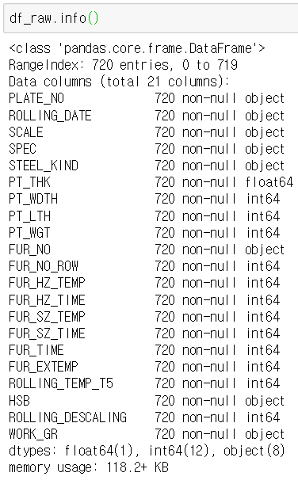
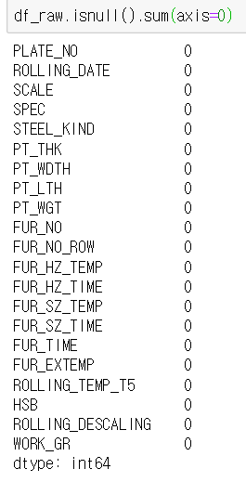
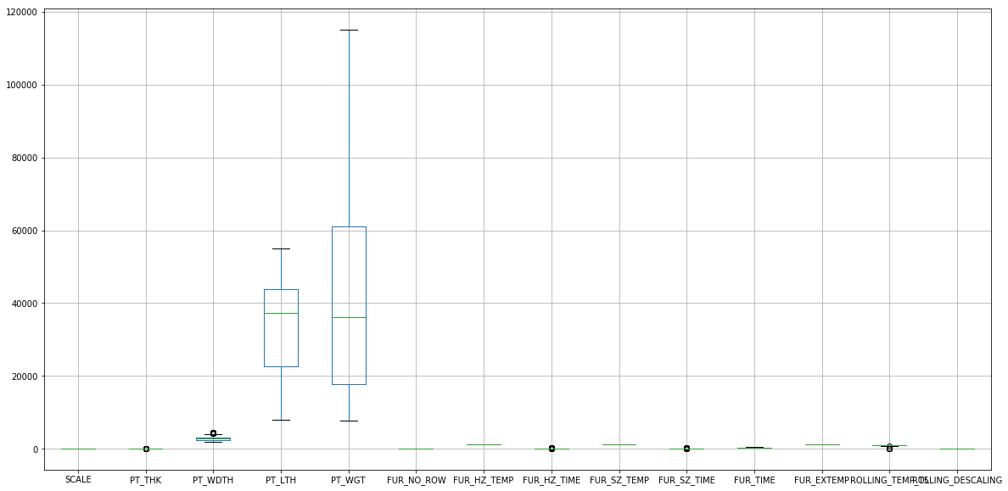
데이터 전처리 (1)_ 개요
종합 실습
데이터는 문자형으로 수집된 부분은 별도로 Grouping하거나 더미변수로 변경하여 사용할 예정임
결측치도 존재하지 않으므로, 별도의 결측치 처리가 필요하지 않을 것으로 판단됨
일부 이상치 발생하였으나, 이상치로부터 불량률 발생할 가능성 있으므로, 별도로 처리하지 않고 분석 실시
[데이터 정보]
[결측치]
[이상치]
문자열 정보
→ Grouping/Dummy화
별도의 결측치는 없음
→ 결측치 대체 필요 없음
특정 데이터에 이상치 발생
→ 이상치로부터 불량률 발생할 가능성이 있으므로, 별도 처리 안함

Slide 6
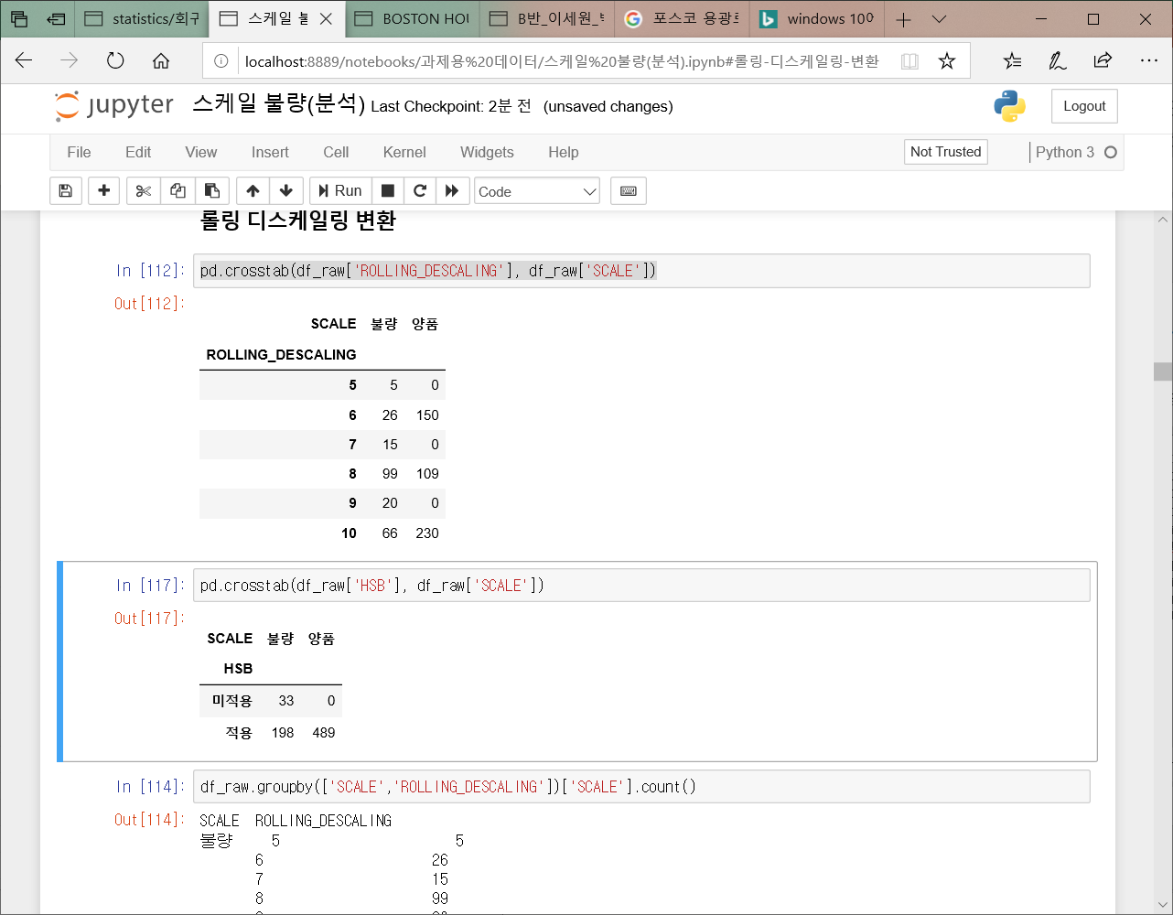
데이터 전처리 (2)_ 명목형 변수
종합 실습
명목형으로 수집된 변수는, 아래와 같이 처리할 예정임
SPEC 변수는, 앞 두 문자가 같을 때, 같은 규격이라고 판단하고 그루핑하여 분석 실시
이외 변수는 고유 변수 개수가 많지 않으므로, 더미변수로 변경해서 분석 실시
HSB 변수는 특별히, 미적용 시 전량 불량임을 확인
변수명
( 변수 개수)
SPEC (66개)
STEEL_KIND (9)
FUR_NO (3개)
HSB (2개)
WORK_GR (4개)
변수
가공
방법
A131-DH36TM
A283-C
A516-60
A709-36
AB/A
AB/AH32
AB/B
AB/EH32-TM
AB/EH36-TM
API-2W-50T
BV-A
BV-AH32
BV-AH32-TM
BV-AH36-TL
BV-AH36-TM
BV-B
BV-EH32-TM
BV-EH36-TM
GL-A
GL-A32
GL-A32-TM
GL-A36-TM
GL-D36-TM
GL-E32-TM
GL-E36-TM
NV-B
NV-D32-TM
NV-D36-TM
C0
C1
C3
T0
T1
T3
T5
T7
T8
1호기
2호기
3호기
적용
미적용
1조
2조
3조
4조
HSB 미적용 시
전량 불량품 확인
앞 두 글자 같은 변수
묶어서 분석
나머지 변수는 변수 개수가 많지 않으므로, 단순 더미 변수(0,1)로 변경하여 사용 예정

Slide 7
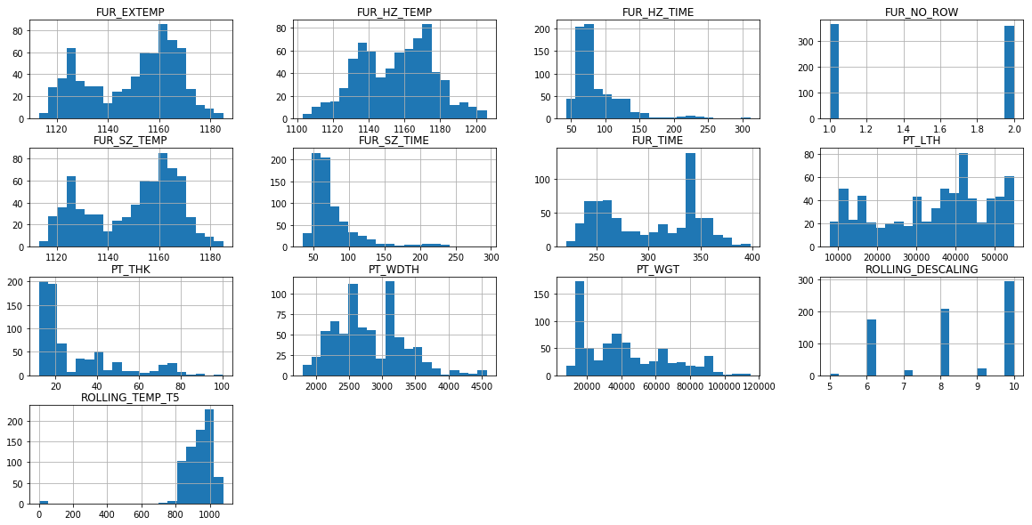
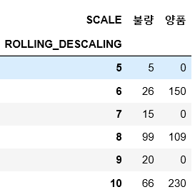
데이터 전처리 (3)_ 연속형 변수
종합 실습
연속형 변수의 데이터 형태를 파악한 결과, ROLLING_DESCALING 변수와, ROLLING_TEMP_T5 변수에서 특이 값이 발견되었으며, 모델링 정확도를 위해 아래와 같이 별도 처리함
이외 변수는 처리 절차 없이 모델링 진행할 예정이며, 종속변수와의 연관성 확인할 예정임
가열대 온도가 0인 경우가
일부 발생, 해당 수치의 결과는 모두 양품이므로, 결측치로 생각하고 가열대 온도 평균치로 대체해 줌
압연 중 Descaling 횟수 중 5, 7, 9회 실시했을 경우, 전량 불량 발생
→ 5, 7, 9를 그룹하여 0 으로 처리

Slide 8
탐색적 분석
종합 실습
양품/불량 간 연속형 변수간의 평균 차이가 있는지 검증하기 위해 t-test 실시했을 때, 아래와 같은 결과가 나타남
선정된 잠재 인자와 불량률간의 관계 확인 결과 아래와 같으며, 압연간 Descaling 횟수를 제외하고 통계적으로 유의함
[종속변수와 연속형 변수간의 차이 t-검정]
변수 명 | PT_THK | PT_WDTH | PT_LTH | PT_WGT | FUR_NO_ROW | FUR_HZ_TEMP | FUR_HZ_TIME | FUR_SZ_TEMP | FUR_SZ_TIME | FUR_TIME | FUR_EXTEMP | ROLLING_TEMP_T5 | ROLLING_DESCALING
변수 설명 | Plate 두께 | Plate 폭 | Plate 길이 | Plate 중량 | 가열로 | 가열로 가열대 온도 | 가열로 가열대 시간 | 가열로 균열대 온도 | 가열로 균열대 시간 | 가열로 시간 | 압연온도 | 가열대 온도 | 압연 중 Descaling 횟수
양품 | 30.91 | 2880.40 | 33368.98 | 37763.19 | 1.51 | 1151.79 | 87.08 | 1145.14 | 84.81 | 302.10 | 1145.14 | 905.40 | 8.33
불량 | 25.79 | 2652.01 | 36343.39 | 49353.59 | 1.48 | 1162.85 | 91.60 | 1159.24 | 66.09 | 297.32 | 1159.24 | 994.29 | 8.30
t값 | 3.372 | 5.641 | -2.706 | -6.007 | 0.615 | -6.850 | -1.507 | -10.833 | 6.629 | 1.320 | -10.833 | -11.177 | 0.186
P-value | 0.001 | 0.000 | 0.002 | 0.000 | 0.538 | 0.000 | 0.132 | 0.000 | 0.000 | 0.187 | 0.000 | 0.000 | 0.852
통계적 의미 | 유의미 | 유의미 | 유의미 | 유의미 | 무의미 | 유의미 | 무의미 | 유의미 | 유의미 | 무의미 | 유의미 | 유의미 | 무의미
의미 | 얇을 수록 불량 | 폭 좁을 수록 불량 | 길 수록 불량 | 무거울 수록 불량 | X | 높을 수록 불량 | X | 높을 수록 불량 | 짧을 수록 불량 | X | 뜨거울 수록 불량 | 뜨거울 수록 불량 | X
Unit : 변수별 평균 값 / t 검정 시 모든 변수는 등분산을 가정함
[잠재 인자 방향성 확인]
Scale 발생 | 가열로 가열대 온도 | 가열로 균열대 온도 | 가열로 추출 온도 | Hot Scale Breaker | 사상 압연 온도 | 압연간 Descaling 횟수 | 판두께
없음 ↕ 발생 | 저 ↕ 고 | 저 ↕ 고 | 저 ↕ 고 | 적용 ↕ 미적용 | 저 ↕ 고 | 증가 ↕ 감소 | 후 ↕ 박
확인 불가

Slide 9
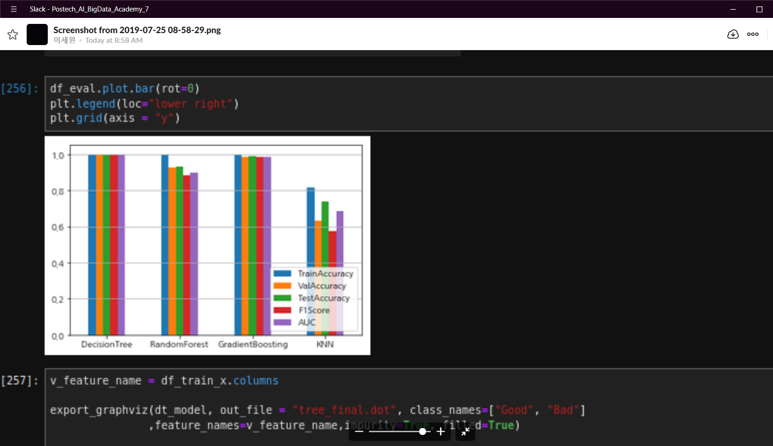
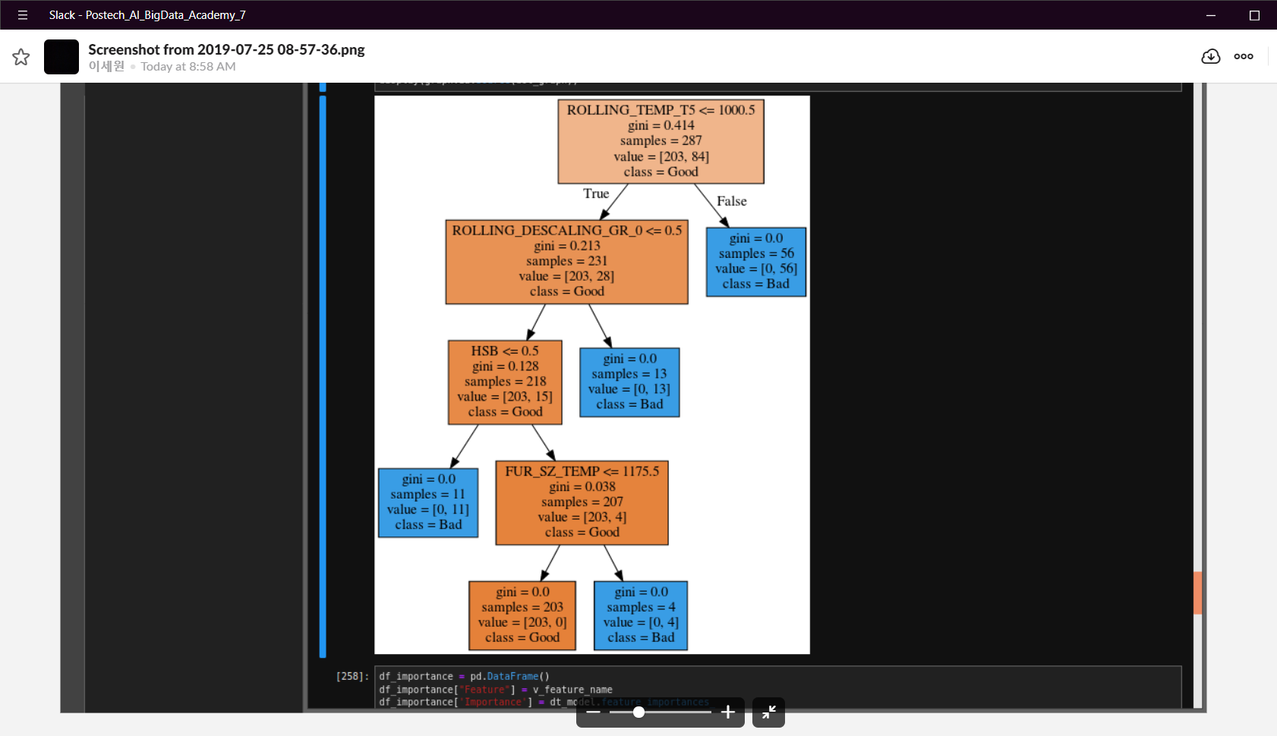
모델링 (1)_ 1차 탐색적 모델링 실시
종합 실습
21개 변수 중 무의미한 독립변수 2개 제외, 종속변수 제외 총 18개 변수를 이용해 모델링 실시
모델링 결과 Decision Tree 모델의 정확도가 100%로 가장 높게 나타나나, 재 검증이 필요함
Tree 모양 확인 결과, ‘Rolling Temp_T5’와, ‘Rolling Decaling’, ‘HSB’ 변수에 의해 불량률이 대부분 설명됨
[모델링 결과]
[Decision Tree 그래프]
채택, Decision Tree 모델의 정확도는 100%지만, 모델이 잘못되었을 가능성과, 잘못된 변수로 모델링 되었을 가능성 배제할 수 없음
모델 정확도% | Decision Tree | Random Forest | Gradient Boosting | KNN
Train Acc | 100% | 100% | 100% | 81.5%
Val Acc | 100% | 92.6 | 98.6% | 63.1%
Test Acc | 100% | 93.1 | 99.1% | 73.6%
F1 Score | 100% | 88.4 | 98.6% | 57.1%
AUC | 100% | 89.8 | 98.6% | 68.5%

Slide 10
모델링 (2)_ 변수 조절
종합 실습
주요 변수 ‘HSB’, ‘R_D’에서 특정 상황에서 모두 확정적으로 불량일 가능성으로 인해 산출된 모델링이 해당 두 변수로 모두 설명되어져버리는 BIAS가 발생할 수 있는 점 확인, 해당 변수를 제거하는 방식으로 데이터 처리, 이후 모델링 재 실시할 예정임
[변수명]
[특이 변수 확인]
[가설]
[처리 방법]
HSB
HSB 미적용 데이터는 모두 불량
HSB 미적용 시, 불량 확정될 것이라는 가설 수립
모델링에 크게 영향을 미칠 것이라는 가설 수립
HSB ‘미적용’ 데이터는 전체 데이터에서 전부 삭제
총 33개 행
ROLLING_DESCALING
압연 Descaling 5, 7, 9회 적용 시 모두 불량 발생
5, 7, 9회 적용된 제품은 모두 불량 확정일거라는 가설 수립
모델링에 크게 영향을 미칠 것이라는 가설 수립
Descaling 5, 7, 9회 적용 데이터는 더미 변수에서
모두 제거

Slide 11
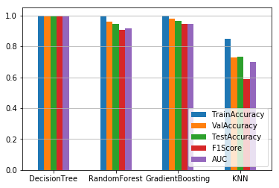
모델링 (3)_ 최종 모델링 실시
종합 실습
데이터 전 처리 후, 모델링 다시 실시한 결과, DECISION TREE 모델링의 정확도가 99.5%로 매우 정확한 것으로 나타나 DECISION TREE를 최종 모델링 기법으로 사용
또한, 변수별 중요도는 ‘압연온도’와 ‘가열대온도’가 불량률에 가장 큰 영향을 미치는 변수로 나타남
[모델링 결과]
[Decision Tree 변수별 중요도]
변수 | 중요도(%)
(가열대 온도)ROLLING_TEMP_T5 | 65.9
(압연 온도)FUR_EXTEMP | 17.7
ROLLING_DESCALING_GR_8 | 6.3
PT_THK | 6.2
FUR_TIME | 1.6
FUR_SZ_TIME | 1.6
ROLLING_DESCALING_GR_10 | 0.5
ROLLING_DESCALING_GR_6 | 0.4
모델 정확도% | Decision Tree | Random Forest | Gradient Boosting | KNN
Train Acc | 100% | 99.3% | 100% | 85.0%
Val Acc | 99.5% | 96.1% | 98.1% | 72.8%
Test Acc | 99.5% | 94.7% | 96.6% | 73.4%
F1 Score | 99.2% | 90.8% | 94.3% | 58.6%
AUC | 99.2% | 91.5% | 94.6% | 69.8%

Slide 12
결론
종합 실습
모델링 결과, 실제 양품과/불량을 나누는 주요 기준은 ‘압연 온도’와 ‘가열대 온도’로 나타났고, 불량률을 개선하기 위해서는, ‘압연 온도’와 ‘가열대 온도’ 를 스케일이 생기지 않는 적정 온도 수준으로 냉각시키는 것이 중요
잠재적 원인인 압연간 Descaling 횟수는 횟수가 적을 때가 아닌, 5, 7, 9회가 불량을 일으키는 것으로 밝혀짐
과제1. 실제 불량률에 영향을 미치는 변수는 무엇인가? + 불량율을 어떻게 개선할 것인가?
[모델링 변수 중요도]
[주요 변수와 불량률간의 관계(t-test 실시)]
변수 명 | FUR_EXTEMP | ROLLING_TEMP_T5
변수 설명 | 압연온도 | 가열대 온도
양품 | 1145.14 | 905.40
불량 | 1159.24 | 994.29
t값 | -10.833 | -11.177
P-value | 0.000 | 0.000
통계적 의미 | 유의미 | 유의미
의미 | 뜨거울 수록 불량 | 뜨거울 수록 불량
실제 불량률에 영향을 미치는 변수
압연 온도
가열대 온도
불량률 개선 방법
압연 평균 온도 1,145도 유지 → 가열로 냉각 안정도 개선
가열대 평균 온도 905도 유지 → 가열대 냉각 안정도 개선
과제2. 엔지니어가 기존 알고 있던 잠재적 원인 중 잘못 알고 있던 사실은 없었는가?
Scale 발생 | 가열로 가열대 온도 | 가열로 균열대 온도 | 가열로 추출 온도 | Hot Scale Breaker | 사상 압연 온도 | 압연간 Descaling 횟수 | 판두께
없음 ↕ 발생 | 저 ↕ 고 | 저 ↕ 고 | 저 ↕ 고 | 적용 ↕ 미적용 | 저 ↕ 고 | 증가 ↕ 감소 | 후 ↕ 박
확인 불가

Slide 13
개선방향 및 Lesson & Learn
종합 실습
[개선방향]
모델링의 정확도가 너무 높게 나타나서, 일부 변수를 제외했음에도 불구하고 모델링 정확도가 여전히 높게 나타난 이유에 대한 검증이 추가적으로 필요함
변수간 상관관계를 조금 더 면밀히 살펴볼 필요가 있음
[Lesson & Learn]
도메인 지식의 부족으로, 데이터로만 판단하여 보고서를 작성하는 것이 얼마나 위험한지 알게 되었다.
향후 데이터 분석을 하게 될 때, 데이터가 수집되는 과정을 숙지하고, 현장 직원들과의 긴밀한 커뮤니케이션을 통해 확실한 의사결정을 할 수 있는 증거들을 수집해야겠다고 다짐했다.

